Slide 1
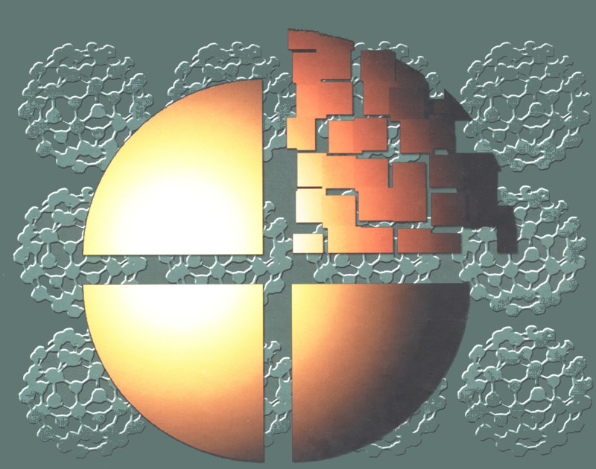

Slide 2
Структура кристаллической решётки алмаза

Slide 3
Структура кристаллической решётки графита

Slide 4
Структура эндоэдрального комплекса с одним атомом в центре углеродного кластера

Slide 5
Построение структурной модели нанотрубки: а) графитовый слой и лента (11.7), б) нанотрубка (11.7). Кроме индексов (n, m), геометрию нанотрубки можно охарактеризовать длиной окружности цилиндра С и углом хиральности Ф. Если вектор С совпадает с вертикальной или наклонной «разреженной» линией шестиугольников, получаются нехиральные трубки (n, 0) и (n, n).

Slide 6
Примеры нанотрубок типа зигзаг(а), кресло(б) и хиральной нанотруки (в)

Slide 7
Изображение нанотрубок, полученные Ииджимой с помощью электронной микроскопии, и модели их поперечного сечения. Нанотрубки из пяти (а), двух (б) и семи (в) графитовых слоёв.

Slide 8
Структурная модель и изображение нанотрубки Gd@C₆₀@SWNT , полученное с помощью электронной микроскопии

Slide 13
Рисунок из ортогонально ориентированных нанотрубок: вертикальные в центре и горизонтальные по краям (шкала 50 мкм).

Slide 15
Угловые части волновых функций атома водорода

Slide 19
Нанотрубка в контакте с четырьмя электродами для измерения электрических свойств четырёхзондовым методом (изображение получено методом электронной микроскопии)

Slide 20
Схема эксперимента для определения проводимости нанотрубок: массив нанотрубок с торчащими из него отдельными нанотрубками погружают в жидкий металл. К системе приложено напряжение.

Slide 21
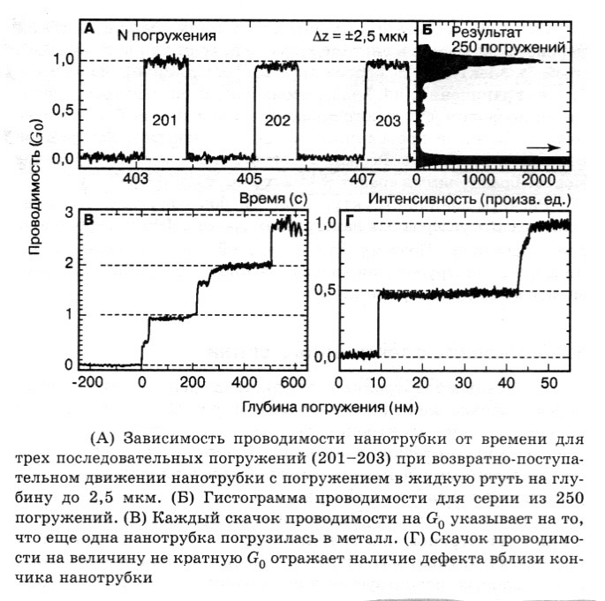

Slide 22
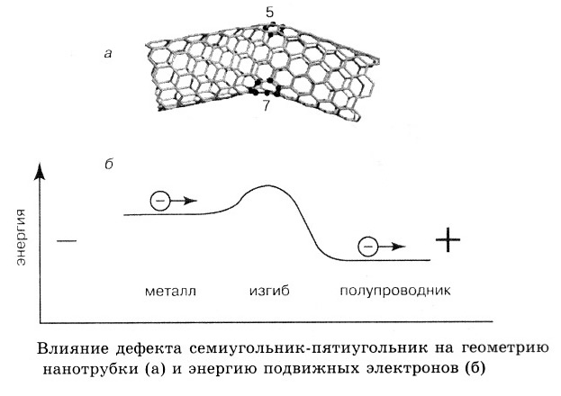

Slide 23
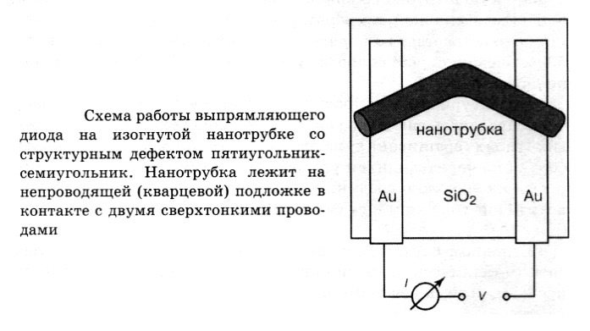

Slide 24
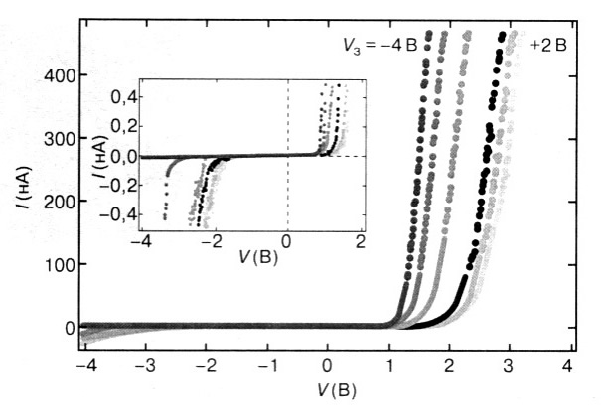
Вольтамперная характеристика диода на изогнутой нанотрубке

Slide 25
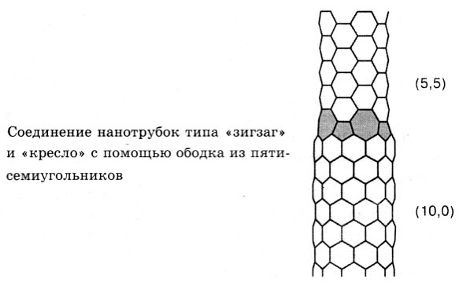

Slide 26
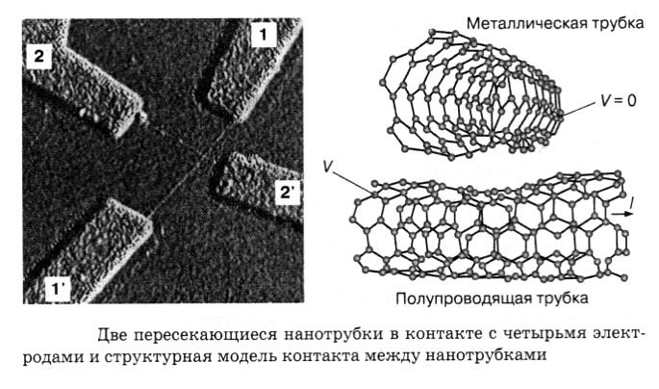

Slide 27
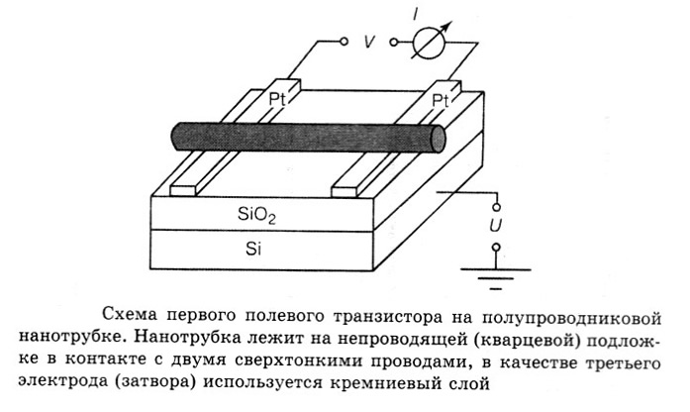

Slide 28
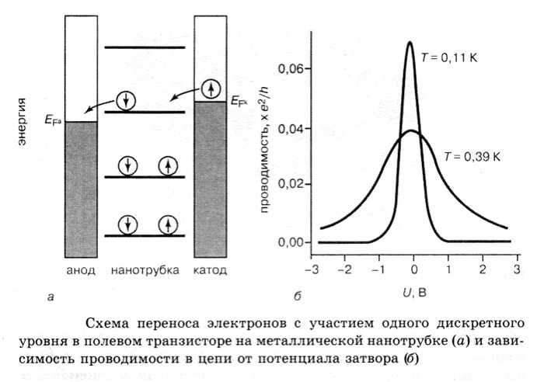

Slide 29
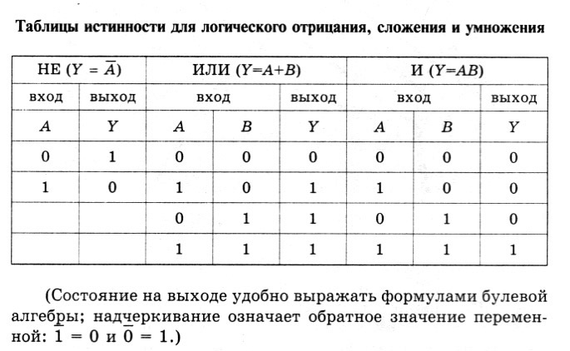

Slide 30
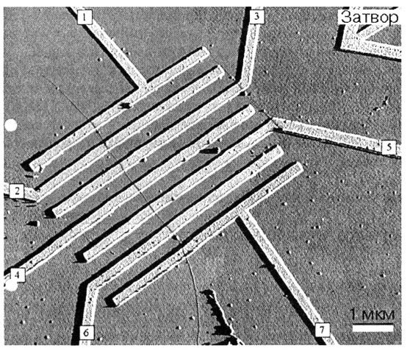
Нанотрубка в контакте с семью электродами

Slide 32
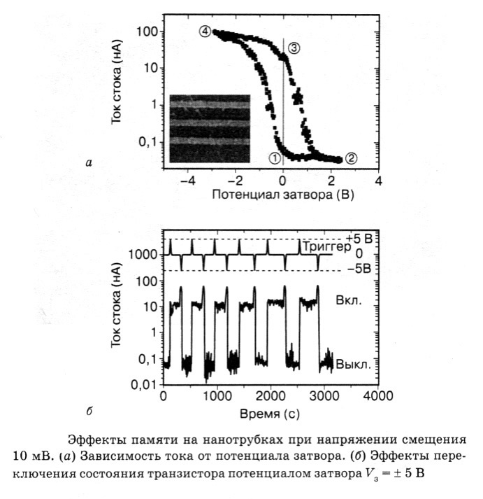

Slide 33
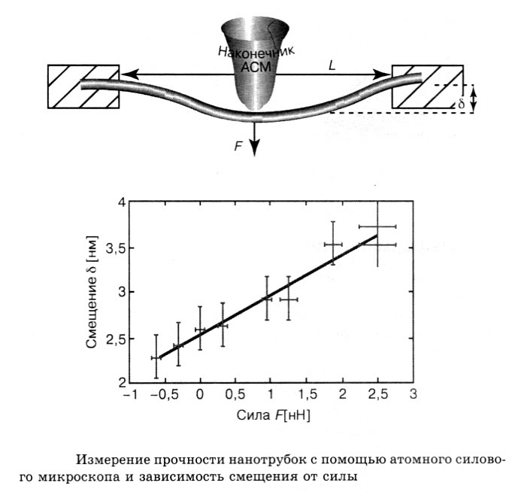

Slide 34
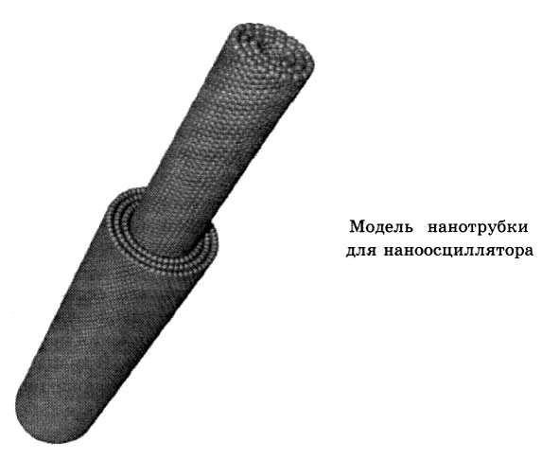

Slide 36
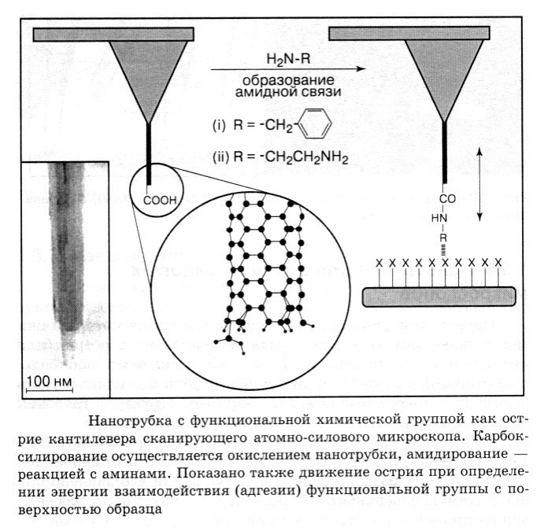

Slide 37
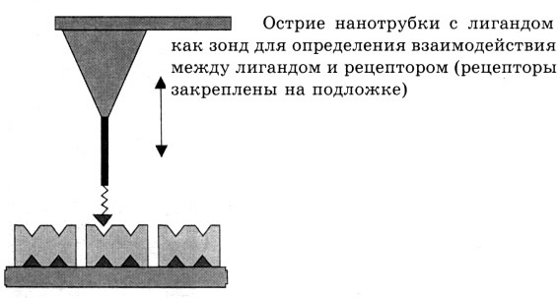

Slide 38
